Slide 1
Élaboration du SCoT du Born
Document d’Aménagement Artisanal et Commercial
DAAC

Slide 2
Déroulé de la réunion
Rappel du contexte législatif et ses évolutions récentes en matière d’aménagement commercial
Synthèse du volet commercial et artisanal du diagnostic
Débat au tour de la stratégie à inscrire au PADD en cours d’élaboration

Slide 3
Les évolutions récentes du contexte législatif en matière d’aménagement commercial

Slide 4
Contexte législatif
Loi Grenelle II du 12 juillet 2010 ► Elaboration du Document d’Aménagement Commercial (DAC) rendue obligatoire dans le DOO devant délimiter les zones d'aménagement commercial (ZACOM)
Loi ALUR du 26 mars 2014 ► Suppression du DAC dans le SCOT : le DOO traitera désormais du commerce, comme il traite de l’habitat, de l’économie, des déplacements, de l’environnement, sans isolement dans un « document » spécifique.
Loi dite Pinel du 18 juin 2014 ► Réintroduction du Document d'Aménagement Commercial, sous forme optionnelle et dont le contenu évolue : le DAC devient le DAAC (Document d'Aménagement Artisanal et Commercial)

Slide 5
Article L122-1-9 du CU
Le Document d’Orientations et d’Objectifs (DOO) :
précise les orientations relatives à l'équipement commercial et artisanal ;
définit les localisations préférentielles des commerces en prenant en compte les objectifs :
  de revitalisation des centres-villes,
  de maintien d'une offre commerciale diversifiée de proximité (…),
  de cohérence entre la localisation des équipements commerciaux et la maîtrise des flux de personnes et de marchandises,
  de consommation économe de l'espace,
  de préservation de l'environnement, des paysages et de l'architecture ;
peut comprendre un document d'aménagement artisanal et commercial (DAAC).

Slide 6
Article L122-1-9 du CU
Le DAAC :
détermine les conditions d'implantation des équipements commerciaux qui, du fait de leur importance, sont susceptibles d'avoir un impact significatif sur l'aménagement du territoire et le développement durable (consommation économe de l'espace, compacité des formes bâties, utilisation prioritaire des surfaces commerciales vacantes, optimisation du stationnement, desserte des équipements par les TC, accessibilité aux piétons et aux cyclistes, qualité environnementale, architecturale et paysagère) ;
localise les secteurs (…) caractérisés par un bâti dense et présentant une diversité des fonctions urbaines, dans lesquels se posent des enjeux spécifiques du point de vue des objectifs de revitalisation des centres-villes, de maintien d'une offre commerciale diversifiée de proximité, de consommation économe de l'espace et de préservation de l'environnement, des paysages et de l'architecture ;
peut prévoir des conditions d'implantation des équipements commerciaux spécifiques de ces secteurs identifiés.

Slide 7
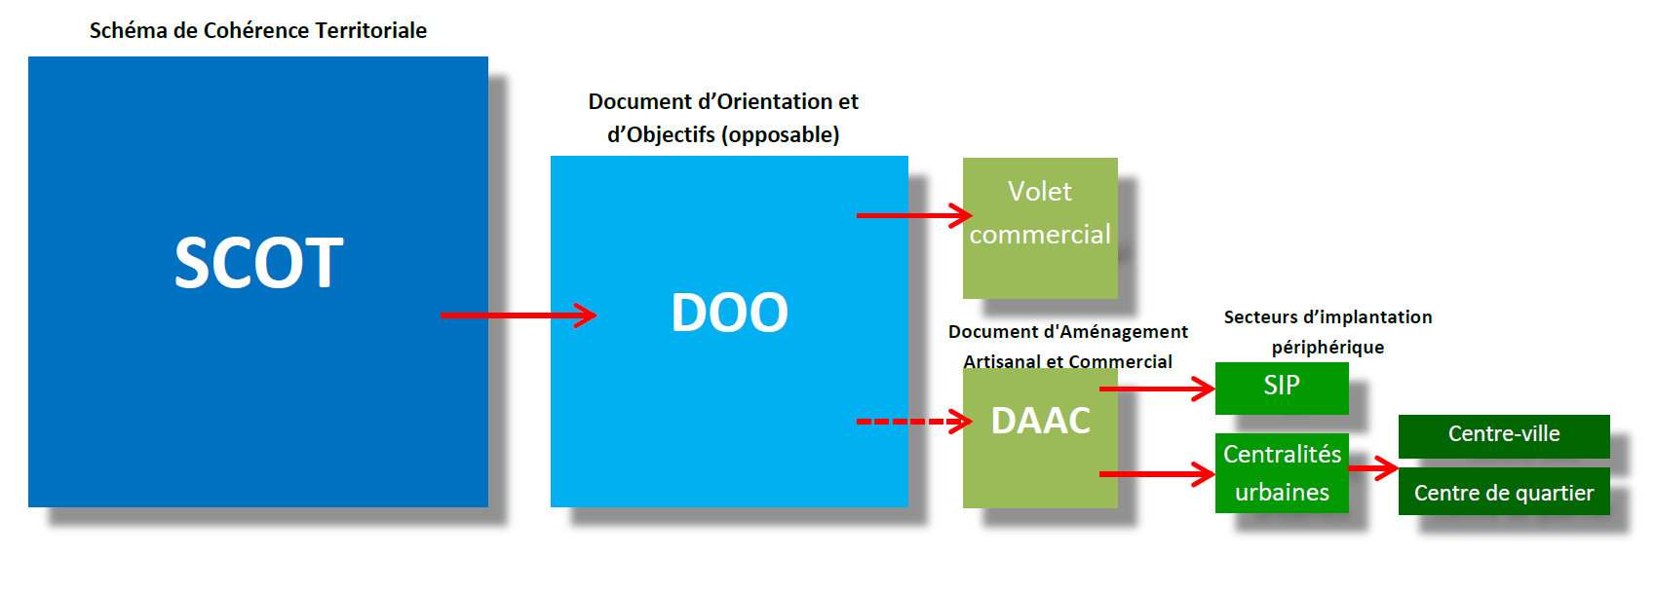

Synthèse : le commerce dans le SCoT
Source : DREAL Bretagne
Enjeu du DAAC ► l’émergence d’une vision stratégique et partagée du développement commercial et artisanal décliné dans le SCoT par niveau d’armature urbaine dans le souci des équilibres territoriaux et la volonté de mettre en place une gouvernance adaptée.
NB : l'annulation du document d'aménagement artisanal et commercial ne compromet pas les autres documents du schéma de cohérence territoriale

Slide 8
Synthèse du diagnostic commercial et artisanal

Slide 9
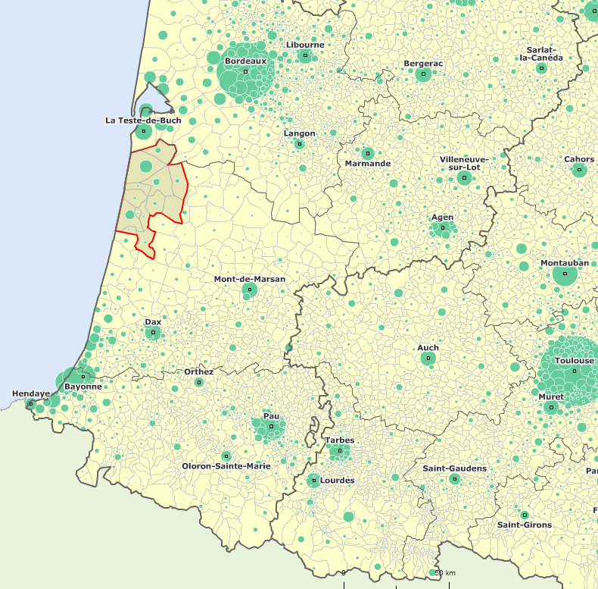
La structure économique
Le tissu d’entreprises du territoire est caractérisé par :
la densité des petites entreprises commerciales et artisanales dans les services, le commerce alimentaire et d’équipement de la personne, le bâtiment et les activités du bois,
la prédominance de l’activité bois qui regroupe un nombre très important de métiers allant de l’exploitation à la transformation,
la place du secteur industriel et des grandes entreprises implantées localement (souvent en rapport avec la ressource bois).
Source : INSEE (nombre d’entreprise en 2013)

Slide 10
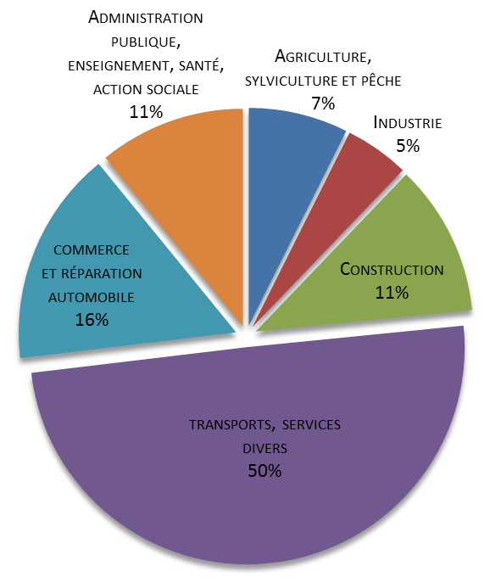
La structure économique
4560 établissements actifs sur le territoire en 2013 : 2/3 sur la CC des Grands-Lacs et 1/3 sur la CC de Mimizan
66% des établissements actifs (2995 sur 4560) appartiennent au secteur du commerces, transports et des services (contre 56% à l’échelle du département)
  dont 729, soit 16% de l’ensemble des établissements, directement issus du secteur « commerces et réparations automobiles » (contre 15% à l’échelle du département) dont les ¾ sont issus appartiennent à la catégorie « commerce de détail »
Le secteur de l’industrie ne représente que 5% des établissements actifs en 2014 (contre 5,9% à l’échelle du département)
Répartition des établissements actifs
au 1er janvier 2014
Source : INSEE

Slide 11
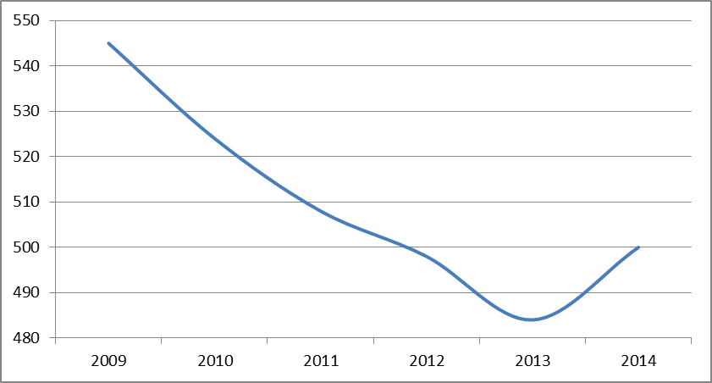
La structure économique
Une dynamique récemment retrouvée en terme de création de nouveaux établissements
Le secteur des Transports, commerces et services divers : le secteur le plus dynamique en terme de création de nouveaux établissements en 2014
Evolution du nombre d’établissements créés depuis 2009
Etablissements créés en 2014 par secteur d’activité
Source : INSEE

Slide 12
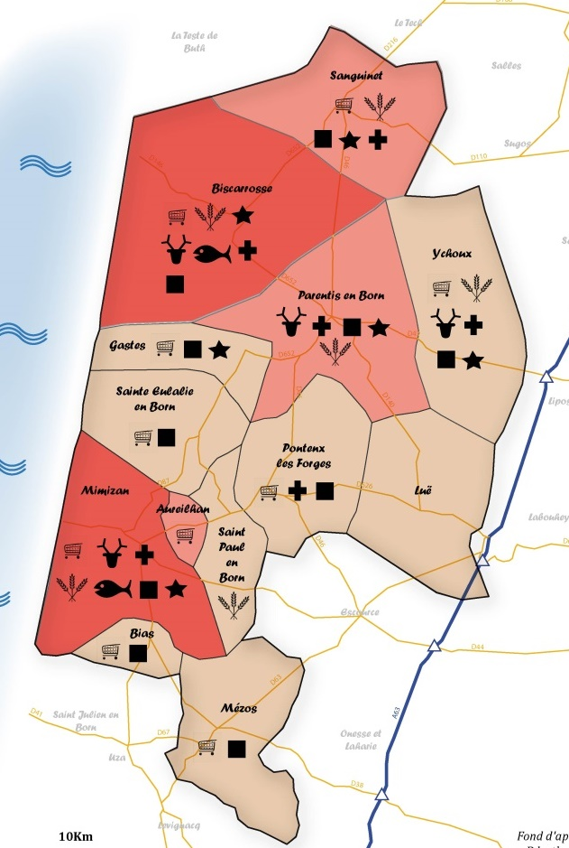
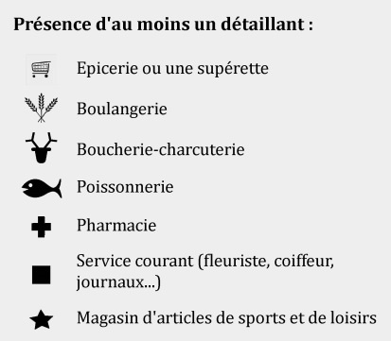
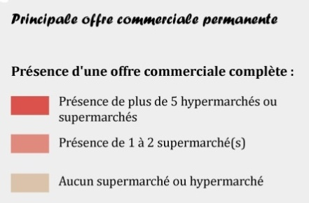
Le commerce
Une offre commerciale complète permettant de satisfaire les besoins quotidiens, hebdomadaires et mensuels.
Un tissu commercial géographiquement bien positionné au regard des infrastructures de communication et de la répartition de la population permanente et touristique.
Une hiérarchisation des pôles :
  Les pôles structurants : Biscarrosse et Mimizan
  Les pôles secondaires : Parentis-en-Born
  Les pôles de Proximité : Sanguinet, Pontenx et Ychoux
Source : diagnostic SCOT Mars 2014

Slide 13
Zoom : pôle structurant de Biscarrosse
Economie biscarrossaise qui pose la question de son « arythmie » (périodes creuses et pleines)
Principaux parcs d’activités souffrant de leur enclavement et des faibles possibilités d’évolution
Objectifs affichés au PADD (en cours)
Proposer une révision des schémas d’organisation commerciale des centres (centre-ville, plage, Navarrosse) notamment par un travail sur la structure urbaine
Pôle commercial de la plage ► une activité essentiellement saisonnière appelant une réflexion sur l’environnement commercial (qualité des espaces publics, stationnement, accessibilité,…).
Pôle commercial du bourg ► développer les commerces de proximité et proposer une offre alternative aux surfaces marchandes périphériques
Favoriser la diversification de l’offre commerciale et d’accueil destinée aux touristes
Permettre l’évolution ou la reconversion des pôles commerciaux ou industriels périphériques

Slide 14
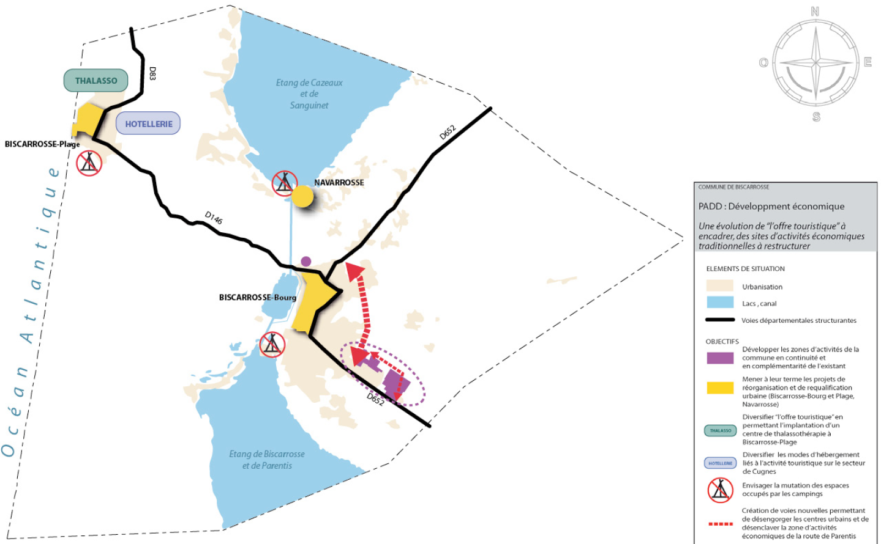
Objectifs affiches au PADD (en cours)

Slide 15
Zoom : pôle structurant de Mimizan
Une offre commerciale assez étoffée, comprenant notamment des commerces de proximité, plusieurs grandes surfaces commerciales ainsi que trois marchés, structurée au sein des deux polarités de la commune : le bourg et la plage.
Une aire de chalandise (notamment commerces de Mimizan Bourg), qui s’étend assez largement à l’échelle du bassin de vie.
Objectifs affichés au PADD (en cours)
Favoriser le développement de l’offre commerciale au travers du renforcement des principales polarités commerciales ;
Renforcer l’attractivité résidentielle et commerciale dans le centre bourg (…) ► Créer les conditions à la restructuration commerciale du centre bourg, en lien avec la requalification des bâtiments et des espaces publics proches ;
Faire de la qualité des espaces publics centraux un vecteur d’animation urbaine et de fréquentation accrue des commerces, services et équipements existants et futurs (à Mimizan bourg comme à Mimizan plage).

Slide 16
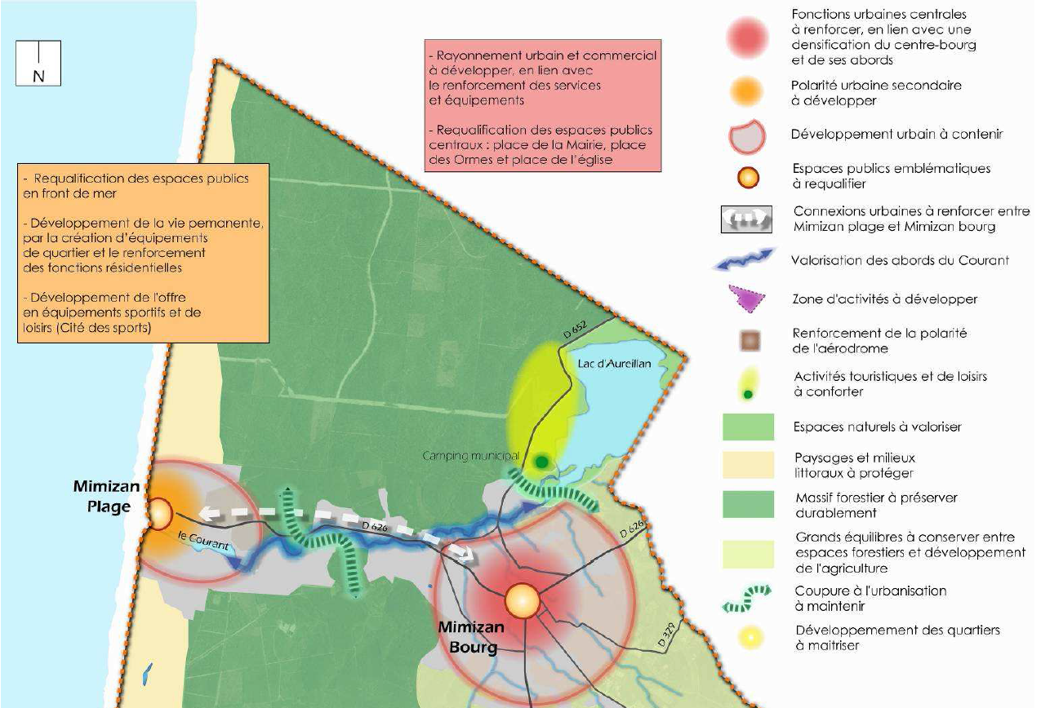
Objectifs affiches au PADD (en cours)

Slide 17
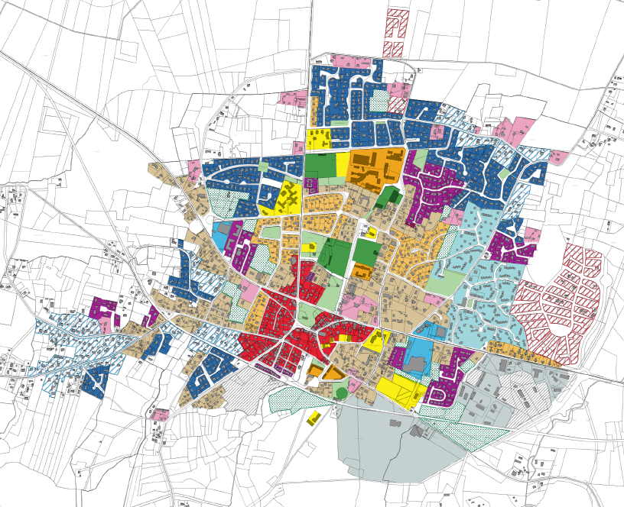
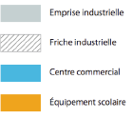
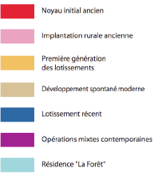

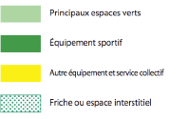
Zoom : pôle secondaire de Parentis
un modèle de développement urbain original : grandes emprises consacrées aux espaces verts en centre bourg (image d’un centre urbain particulièrement aéré et moins densément peuplé que sa périphérie) ► développement épars des commerces sur l’ensemble du bourg
Mais une concentration des activités perceptible autour du centre historique
Source : RP – PLU approuvé le 13 nov. 2013

Slide 18
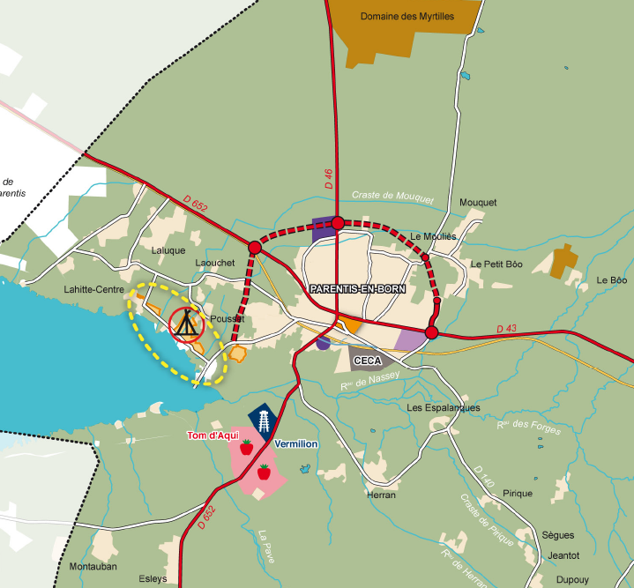
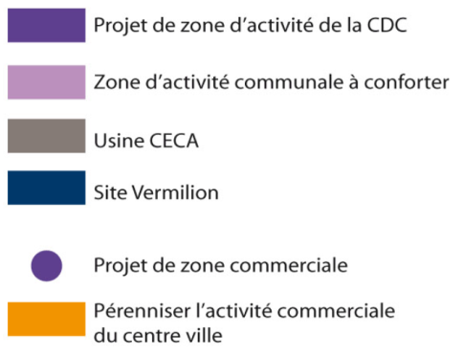
Objectifs affiches au PADD (approuve)
Créer une nouvelle zone d’activités intercommunale le long de la route de Sanguinet (Mey, au Nord de la craste de Mey).
Créer une nouvelle zone commerciale à l’entrée Sud, route de Pontenx (ex terrains DRT).
Réhabiliter et achever la zone d’activités artisanale de « La Calle ».
Accompagner les évolutions des deux sites industriels de la commune (CECA et VERMILION).
Pérenniser l’activité commerciale du centre-ville.
Source : PADD – PLU approuvé le 13 novembre 2013

Slide 19
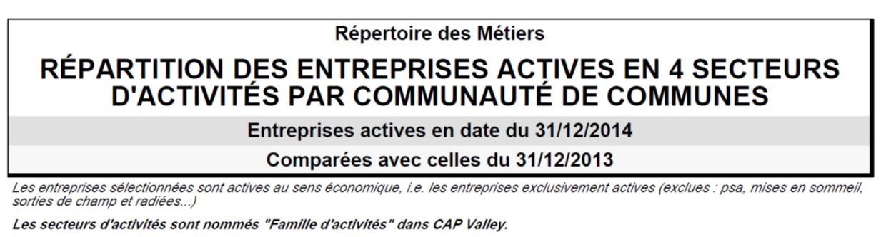
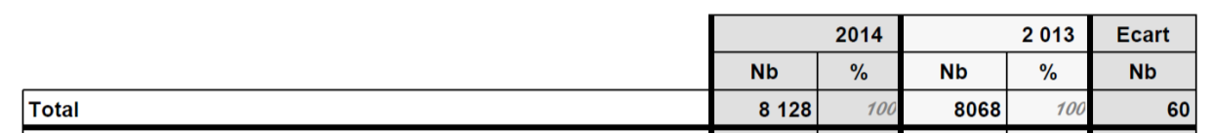
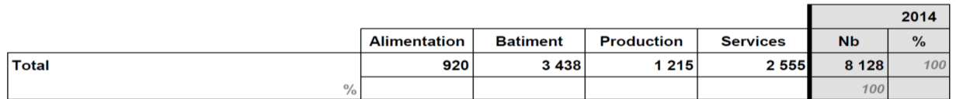
Chiffres clés récents pour l’artisanat
En 2015, 934 entreprises sur un total de 4560 établissements actifs sont des entreprises artisanales, dont :
  39,6% > bâtiments
  32,3% > services
  13,5% > alimentation
  14,6% > production
  Contre 915 en 2013
  868 en 2012
  803 en 2011
  Poids plus important de la CC des Grands-Lacs comparée à la CC de Mimizan
dont
TOTAL 934 11,5% 915 11,3% +19
TOTAL 126 370 136 302 934 11,5%
Source : CMA des Landes

Slide 20
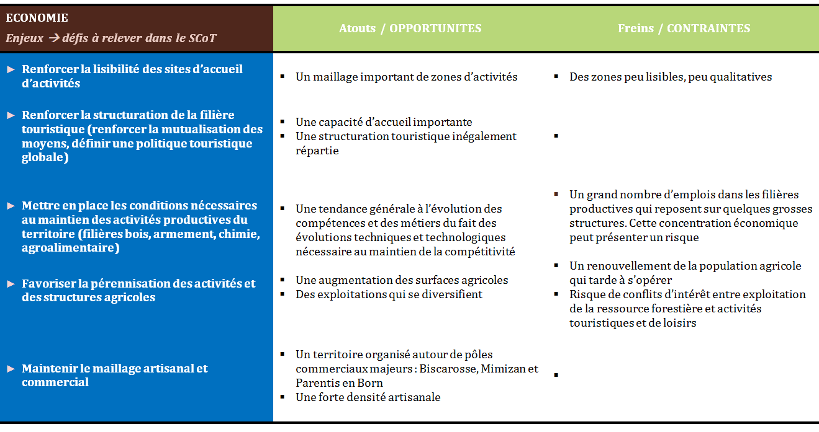
conclusions du diagnostic

Slide 21
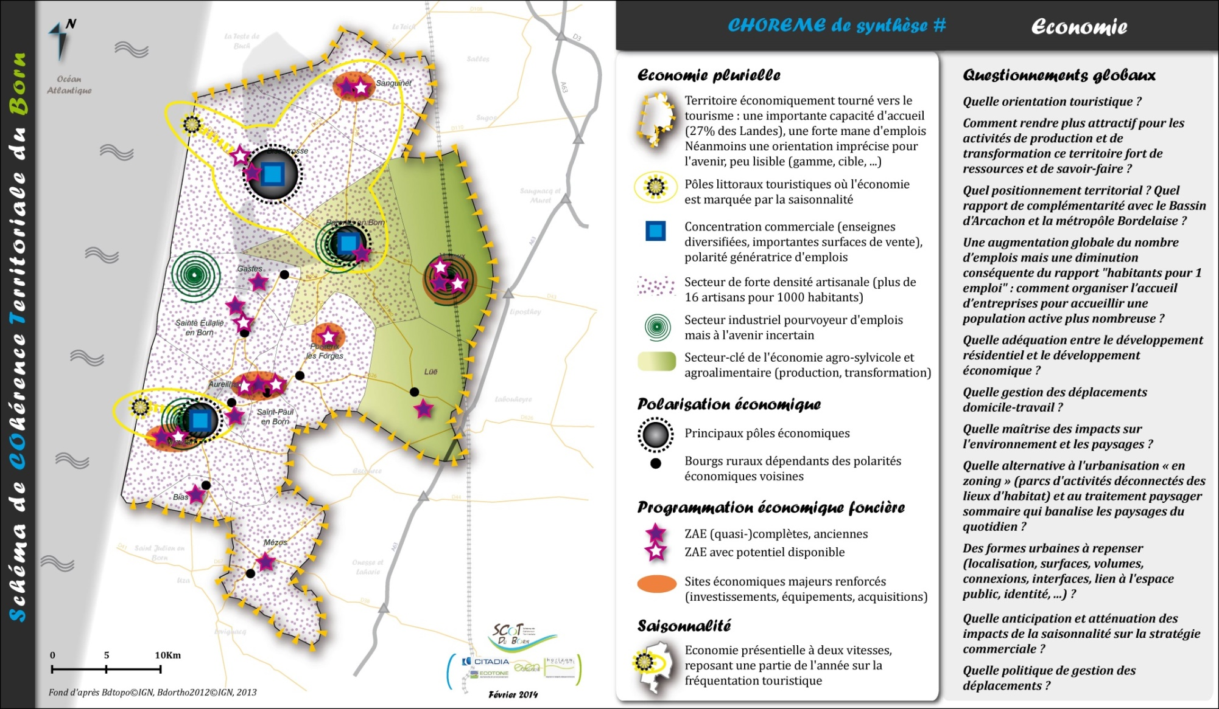
conclusions du diagnostic

Slide 22
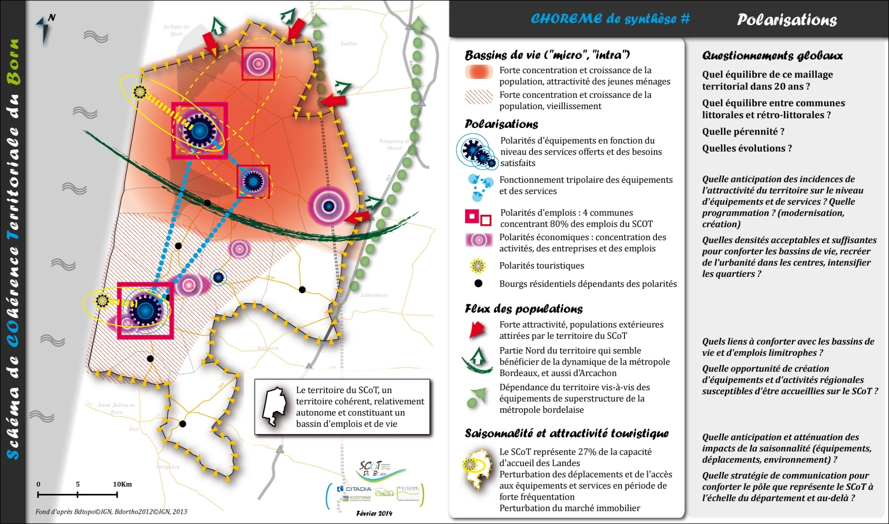
Prise en compte du Fonctionnement Territorial global…

Slide 23
L’inscription de la stratégie du développement commercial et artisanal au padd

Slide 24
LES PRINCIPES FONDAMENTAUX
RETENUS AU PADD
Accueillir 13000 habitants supplémentaires entre 2017 et 2035
Redistribuer la croissance démographique de manière à conforter les pôles les plus équipés et à maintenir un ratio habitant/emploi équilibré :
  Maîtriser la forte croissance démographique sur Biscarrosse / Parentis,
  « Doper » la croissance démographique de Mimizan afin de renforcer cette polarité bien équipée,
  « Freiner » le rythme des communes périurbaines les moins bien équipées (sauf si engagement de création d’emplois, permettant de réduire les besoins de mobilités).
  S’engager dans une stratégie économique volontariste pour créer 5000 emplois supplémentaires d’ici 2035
Mener (notamment) une politique foncière économique plus volontariste, moins opportuniste :
  Etudier le potentiel de densification des ZAE existantes,
  Repérer les gisements fonciers,
  Hiérarchiser le foncier économique disponible en fonction de son opérationnalité,
  Créer un « portail » de l’offre foncière économique lisible par tous les acteurs.

Slide 25
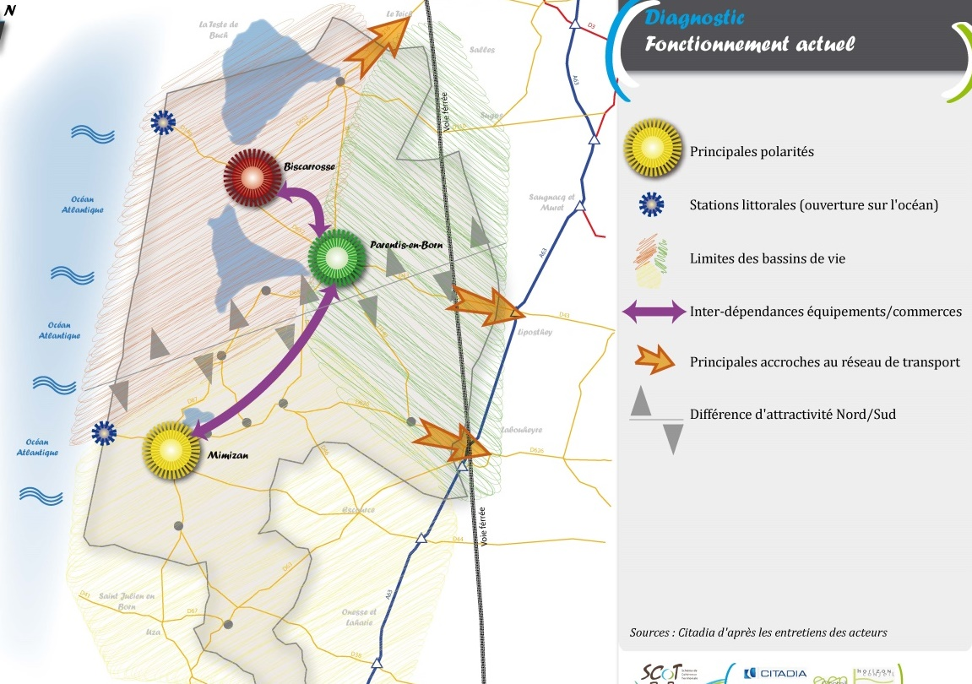
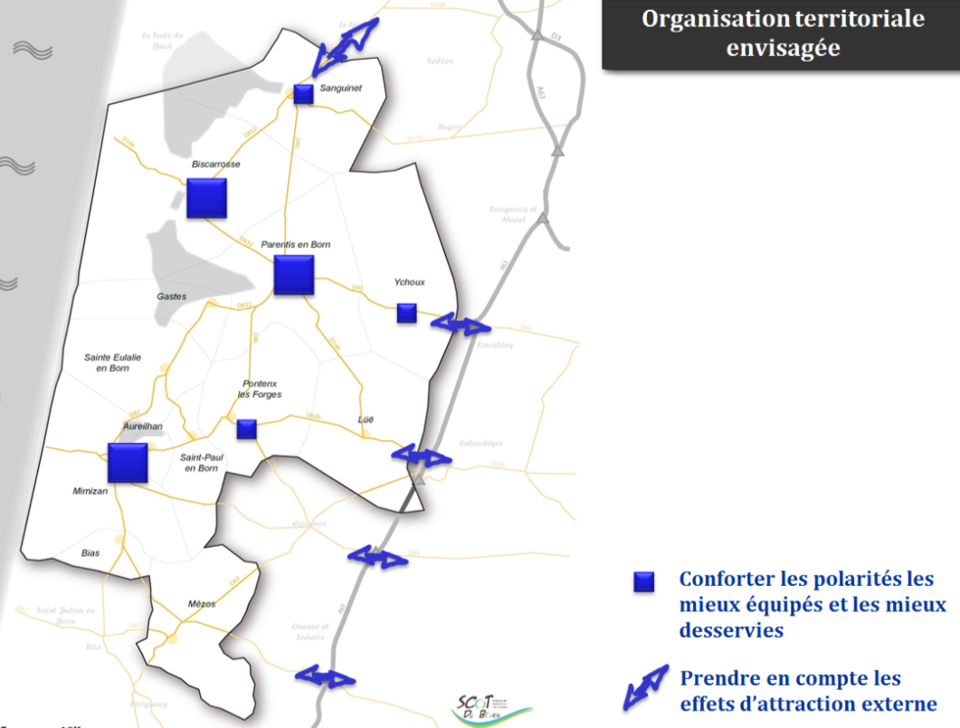
ENJEUX DU DAAC : LOCALISATION DES SECTEURS D’IMPLANTATION COMMERCIALE

Slide 26
ENJEUX DU DAAC : LOCALISATION DES SECTEURS D’IMPLANTATION COMMERCIALE
Quel devenir des polarités existantes ?
  Développement ?
  Renforcement ?
Quelles évolutions commerciales pressenties ou envisageables au regard :
  Des projets d’infrastructures ?
  Des projets d’habitats ?
  Des projets de développement économique ?
  D’équipements commerciaux ?

Slide 27
Élaboration du SCoT du Born
Document d’Aménagement Artisanal et Commercial
DAAC

